Slide 1
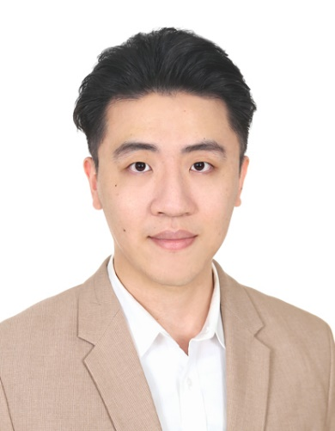
王威翔 Taipei, Taiwan
於資展國際【跨域Java軟體工程師】就業養成班學習程式開發技術，能熟用SQL Server、HTML/CSS、JavaScript、JQuery、BootStrap、AJAX、Hibernate、Spring Boot等，並運用在期末小組專題。已於2023年3月22日結訓。
聯絡電話：0988-285-329
Email：henry940129@gmail.com
生日: 1999/08/15
住址: 臺北市大安區
學習經歷
國立台灣大學 政治學系國際關係組，2018/09 – 2022/06
資展國際【跨域Java軟體工程師】就業養成班 576小時完整訓練，包括程式語言基礎、後端框架及期末小組專題開發，2022/10 – 2023/03
技能
外語能力：英語（多益930、英檢中高級初試）、日文（大學修課兩年）、俄文（大學修課一年）
後端：Java、Servlet、JSP、Hibernate、Spring Framework、Spring MVC、Spring Boot
資料庫：T-SQL、SQL Server
前端：HTML/CSS、JavaScript、Restful、AJAX、JQuery、BootStrap５
其他：Git、Github、Maven、Python、C/C++、Java Swing、MIT AI2 雲端行動應用程式開發
相關經歷
MIT AI2雲端行動應用程式開發通識課助教（2022/2～2022/6）
指導程式新手學習Low Code與No Code，幫助修課學生除錯，協助教授改良課程內容
參與開源翻譯 MDN 官方文件（2022/12～）
參與 MDN 官方文件開源翻譯，並成功合併多篇文章
熟悉 Github PR 操作流程以及團體開發 Github Repo 專案

Slide 2
自 傳
_______________________________________________________
程式設計師職涯規畫之動機
自從大三上學期選修C/C++及Java通識課，我對程式設計的熱愛就此盛開，大量練習作業以及勸退無數新手的除錯地獄，無不激起我愈發頑強的好勝心，常常徹夜未眠只為找出正確解法。這段經歷的確難熬，我卻甘之如飴，因為每次成功解開的成就感，以及頓感程式能力的提升，讓此前的付出全部變值得，因此立志畢業後要成為程式設計師。
自學力
善用自學能力解決程式問題，對工程師而言極為重要。遇到陌生的技術範疇，會積極請教他人並善用中英文網路資源，將得到的知識配合過去所學，融會貫通後學以致用，在短時間內將沒碰過的技術寫出質量俱佳的成品。
資展國際專業訓練經驗
學習T-SQL、SQL Server、JDBC、Servlet、JSP等技術時，瞬間回到大三第一次學程式，每天廢寢忘食只為找出寫錯的那一兩個字母，雖然辛苦卻依舊堅持，在接觸個兩三天駕輕就熟後，那股知道自己又進步了的成就感便是最好的回報。
等學完Hibernate、Spring MVC與Spring Boot等大型主流框架後，便迎來期末小組專題，我因為培訓期間表現傑出，被導師選為小組技術長。專案使用的技術難度很高，但透過團隊合作與腦力激盪，把專題成品做到可圈可點。小組專題是對課程的總複習，也是無比寶貴的學習過程。訓練期間也常常協助同學們除錯，讓我Debug的能力飛速增長，不僅實力獲得同學與導師的認可，更獲得同學「你看5分鐘抵我2小時」的評價。
未來規劃與展望
短中期目標，將盡快上手工作所需技術，自學React框架，並準備OCAJP考試，努力在半年內取得證照來為專業能力背書。同期間，一併利用網路資源自學Spring Security框架來增加專案安全性。長期目標是跨足其它程式語言，學習當紅框架，包括C#的.Net以及Python的Django與Flask，以提升網路開發專業能力的深度與廣度。

Slide 3
Wang, Wei-Hsiang (Henry) Taipei, Taiwan
I am a hard working, enthusiastic and motivated person, and love learning new skills and technology. I enjoy teamwork, and can quickly catch up on the fellow workers when I join a new team. I am capable of effective communication with all kinds of people, and are ready to take on challenges and dedicate my expertise to the job.
Phone Number: +886-988-285-329 Birthday: 1999/08/15
Email: henry940129@gmail.com Address: Da’an District, Taipei City
Soft Skills
Language Fluency: English (TOEIC 930, GEPT high-intermediate level), Japanese (2-year study in college), Russian (1-year study in college)
Effective Communication
Endurance (long hours)
Patient in finding solutions (debug)
Team player
Enthusiastic in learning new things
Technical Skills
Backend: Java, Servlet, JSP, Hibernate, Spring Framework, Spring MVC, Spring Boot
Database: T-SQL, SQL Server
Frontend: HTML/CSS, JavaScript, Restful, AJAX, JQuery, BootStrap５
Other: Git, Github, Maven, Python, C/C++, Java Swing, MIT AI2 Cloud Mobile App Development
Education & Training
Bachelor Degree in Political Science, NTU, 2018/09 – 2022/06
Completed 576 hours of iSpan【Java Software Developer】Training Course, 2022/10 – 2023/03
Relevant Experiences
Teaching Assistant in MIT AI2 Cloud Mobile App Development General Course in NTU (2022/2~2022/6)
- Instructed beginners to learn Low Code and No Code
- Helped students debug the code
- Assisted the Teacher to improve the curriculum
Contributing in MDN Official Docs Translation (2022/12~)
- Contributed in MDN Official Docs Translation Project
- Numerous translated pages were successfully merged
- Understand how Github Pull Request works and how to participate in team
projects in Github Repos

